Slide 1
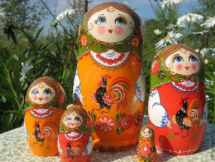
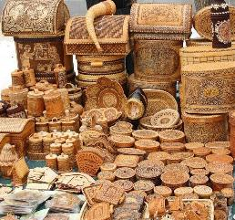
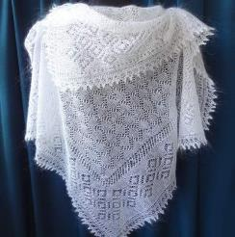
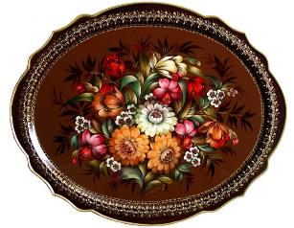
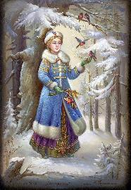
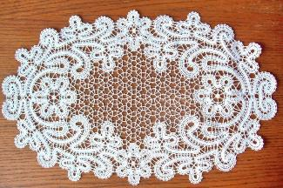
НАРОДНЫЕ ПРОМЫСЛЫ
Notes:
Народные промыслы. Что это? Сделать предположения. Если не удается – показать картинки (по щелчку) и снова задать вопрос

Slide 2
НЕСКОЛЬКО ВОПРОСОВ
Почему сложно точно установить историю возникновения вязания?
Из чего делали спицы и крючки для вязания?
Что такое «пряжа»?
Notes:
Давайте совершим путешествие во времени путешествие во времени и увидим, как это было. Но сначала попробуем ответить на несколько вопросов.
Ответы –
трикотаж и пряжу трудно сохранить
Из дерева и кости. Вязали не только спицами и крючками, но даже одной иглой
Пряжа - нить, полученная путем прядения, т.е. скручивания
Пальчиковая гимнастика с речитативом –»Нитку-нитку мы мотаем, на крючок ее цепляем. Свяжем мы рубашку Мишке, свяжем мы ему штанишки»

Slide 3
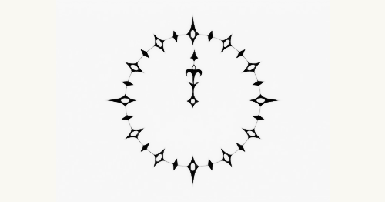
Notes:
Итак! Запускаем машину времени! Считаем все вместе - 1-2-3 – старт!

Slide 4

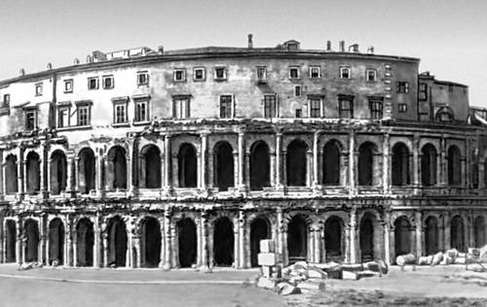
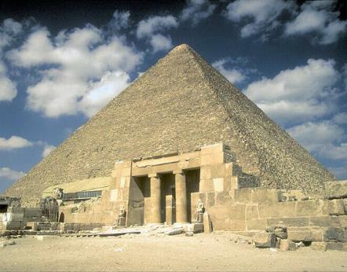
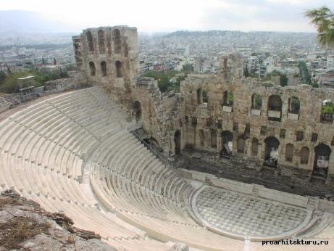
Древний Египет
Древний Рим
Древняя Греция
Notes:
Вот древний Рим. Отпечаток чулка обнаружен в застывшей лаве вулкана в г. Помпеи
Древний Египет. В одной египетской пирамиде найдено изображение женщины, надевающей носки, в другой - изображение четырёх женских фигур в вязаных жакетах. Древняя Греция. В Древней Греции есть целая легенда о вязании. Но ее расскажу вам в следующий раз

Slide 5
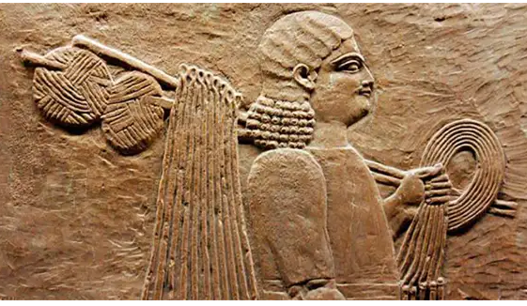
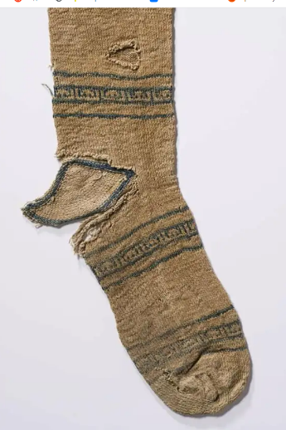
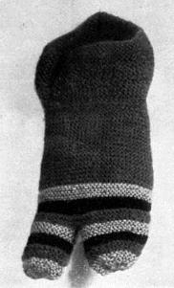
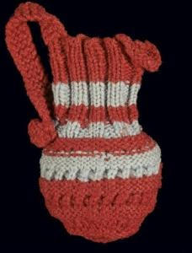
ВЯЗАНЫЕ ВЕЩИ – исторические находки
Notes:
А на картинке (появляется по щелчку) изображен, видимо, прядильщик. Кто такой прядильщик? А это – носок, который нашли в одной из гробниц Древнего Египта.
На третьем рисунке интересный по форме носочек. Почему он такой странный? (ответ – у него выделен палец для того, чтобы можно было надевать в сандалии)
И здесь мы видим еще вязаный кувшинчик. Как вы думаете, для чего его могли использовать? (предположения). Это «пенсовый» кувшинчик – для монет. То есть использовался как кошелек

Slide 6
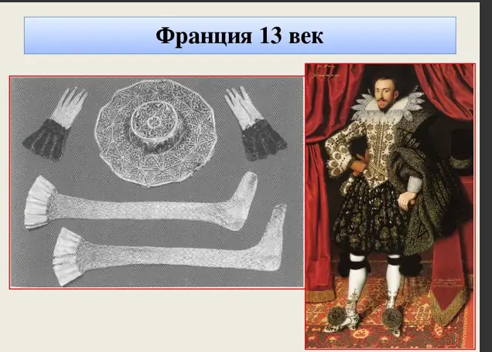
КОРОЛЕВСКИЕ ВЯЗАНЫЕ ВЕЩИ

Slide 7
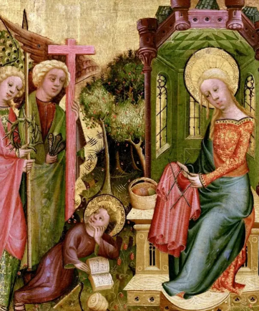
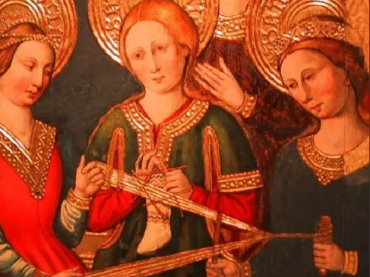
ИЗОБРАЖЕНИЕ ВЯЗАНИЯ НА ИКОНАХ
Святая Дева Мария
Святые Вера, Надежда, Любовь
Notes:
Святая Дева Мария тоже вязала. Или вот икона Святых Веры, Надежды и Любви, где они прядут и вяжут носки.

Slide 8
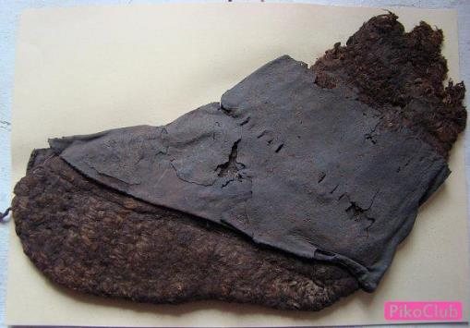
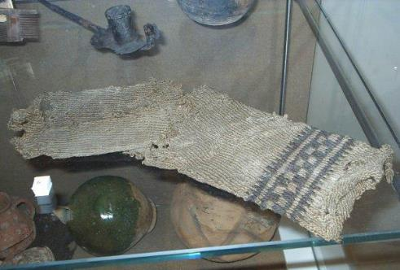
ВЯЗАНЫЕ ВЕЩИ ДРЕВНЕЙ РУСИ
Носок с башмаком. 11-12 в.
Носок. 16-17 в.
Notes:
Носок с башмаком. Находке около 1000 лет!!! Находится сейчас в Рязанском историко-архитектурном заповеднике.
Носок справа «помоложе»- ему около 500 лет.

Slide 9
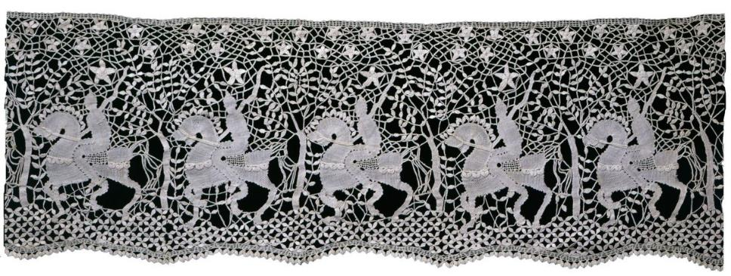
НАРОДНЫЕ ПРОМЫСЛЫ В РУССКОМ МУЗЕЕ – кружево
Звездина Е. Д. Подзор "Конница“
Notes:
Захожье — центр кружевоплетения в Киришском районе Ленинградской области — стало известно лишь в 1930-е гг. благодаря научным экспедициям Русского музея и работам его сотрудника К. А. Большевой. Захожское кружево создавалось для украшения дома, излюбленный круг предметов составляли накидки на кровать, салфетки, подзоры и концы полотенец.
Вопросы – кто знает Кириши в Ленинградской области, что такое «подзор», что такое «конница», «кавалерия»
Игра по мотивам «Конница»:
"Раз, два, три, четыре, пять, шесть, семь, восемь!" Топают ногами.
"Трах-трах-пулемет!" Сжатыми кулаками изображают стрельбу.
"Выше-выше самолет!" Подбрасывают ладонями к верху невидимый шар.
"Бум, артиллерия!" Хлопают в ладоши.
"Несется кавалерия! Ура!" Размахивают воображаемой шашкой.

Slide 10
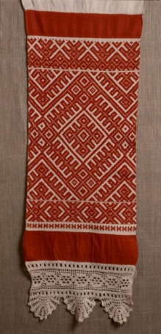
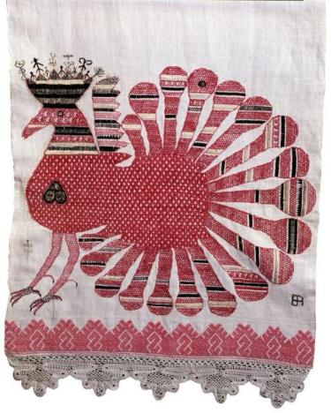
НАРОДНЫЕ ПРОМЫСЛЫ В РУССКОМ МУЗЕЕ – вышивка, ткачество
Полотенце.
Олонецкая губерния .
Полотенце.
Ярославская губерния.
Notes:
Посмотрите на полотенца. Давайте предположим, какое из них «старше», «младше» или они «ровесники»?
Вспомните, как называется кружевная кайма внизу полотенец
Приглашаю в путешествие по Русскому музею. «Народные промыслы»

Slide 11
ИСТОЧНИКИ ИНФОРМАЦИИ
https://sam.mirtesen.ru/blog/43571351200/Rukodelie-iz-glubinyi-vekov-skolko-let-vyazanomu-nosku-i-chto-vy?amp
https://www.livemaster.ru/topic/148029-istoriya-vyazaniya-arheologicheskie-nahodki-i-istoricheskie-dannye
http://pikoclub.ru/stati/istoriya-razvitiya-vyazaniya-kryuchkom-i-spitsami-v-rossii/
https://rusmuseumvrm.ru/data/collections/folk_art/k_1078/index.php
https://rusmuseum.ru/collections/folk-art/artworks/polotentse/#rmPhoto/0/
https://rusmuseumvrm.ru/data/collections/folk_art/v_7345/index.php

Slide 12

СПАСИБО
ЗА ВНИМАНИЕ!

